Slide 1
Parallel wijzigen en uitwisselen van plannen met adviesbureaus
Hoe de eerste puzzelstukjes op hun plaats gaan vallen

Slide 2
We werken toe naar één integraal omgevingsplan
De vraagstukken…
Structuur omgevingsplan
Annoteren
Parallel wijzigen en besluiten
Keteneffecten dienstverlening en en VTH
Transitiestrategie
Beroep en uitspraken rechtelijke macht
Samenwerking
met Adviesbureaus
Proces en regie

Slide 3
Agenda
Parallel wijzigen en besluiten
Het vraagstuk
Concepten voor oplossingen
Van theorie naar praktijk: de eerste puzzelstukjes …
Casus Dordrecht
Casus Friesland
Samenwerken met adviesbureaus
Het vraagstuk en concepten voor oplossingen
Casus gemeente de Bilt
Waar brengt dit ons?
Vragen en discussie
Notes:
Beide onderwerpen komen min iof mer navolgend aan de orde
Telkens eerst een intriductie op het vraagstuk en de eerder belachte oplossingrichtngen
Dan wat we nu zien

Slide 4
Parallel wijzigen en besluiten: Het vraagstuk

Slide 5
Parallel wijzigen en besluiten: wat bedoelen we?
Parallel wijzigen:
Gelijktijdig uitvoeren van meerdere wijzigingstrajecten op het plan, met elk hun eigen ‘inhoud’ en tempo
(NB: wijzigingstraject = wijzigingsproject = wijzigingsprocedure)
Raad/B&W
Raad/B&W
Raad/B&W
Parallel besluiten:
Besluitvorming over meerdere afzonderlijke planwijzigingen op zelfde of navolgende dag (in raads- en/of B&W-vergadering)
Parallel wijzigen
Parallel
besluiten
Notes:
En eerst: wat bedoelen we met deze termen
Parallel wijzigen en besluiten is de naamgeving die wij gekozen hebben en die we consequent hanteren in onze communicatie.
Het wordt ook wel eens ‘samenloop’ genoemd, maar dat is een juridisch begrip voor twee wijzigingen op eenzelfde artikel. ‘Parallel besluiten’ strekt breder.
Parallel wijzigen betreft dus het gehele proces waarin we meerdere wijzigingstrajecten gelijktijdig moeten uitvoeren, en de relaties daarbij managen.
Parallel besluiten ziet toe op de situatie waarin we echt ‘gelijktijdig’ meerdere wijzigingsbesluiten nemen over het plan.

Slide 6
Parallel wijzigen is niet helemaal nieuw…
Samenwerken aan
… een rapport
… het wijzigen van een verordening
Ook daarbij:
… parallel wijzigen
… tegengestelde voorstellen
Dus:
… penvoerder
… versiebeheer
… goed opletten
Notes:
Het gelijktijdig werken aan en wijzigen van een document is iets wat we eigenlijk allemaal al kennen uit andere trajecten. Daarin zien we zaken en gebruiken we werkwijzen die we ook nodig hebben bij het omgevingsplan. Voor het omgevingsplan is het (deels) anders dan nu, maar niet álles is dus nieuw.

Slide 7
‘Normale’ werkwijze: wijzigingen in kopie voorbereiden en publiceren
1
1
‘werkversie’
bewerken
vervangen
2
2
1
1
2
2
Huidige versie
Nieuwe Versie
Notes:
Hoe doen we dat normaal? Je neemt een werkkopie, daar breng je wijzigingen in aan, en je vervangt het origineel
Bij het omgevingsplan is het natuurlijk complexer en dat lichten we in de volgende sheets toe.

Slide 8
Wijzigen van omgevingsplan: afzonderlijk voorbereiden en dan wijzigen door een besluit
Lokale software
1
1
‘werkversie’
bewerken
2
2
W-Besluit
2
1
wijzigen met besluit
1
2
2
Landelijke voorziening
Notes:
Bij het omgevingslan werkt dat wat anders. Want wijzigen doe j edmv een wijzihingsbesluit waarin je precies beschrijft wat wijzigi
Dus: in blauw ziet u het vigerende plan, met daarin het gele artikel 2
We wijzigen dat artikel (het rode streepje)
We maken een besluit dat het vigerende plan wijzigt
(we zullen later in deze presentatie zien dat we dit eigenlijk ‘het laatst besloten plan’ moeten noemen). In dat plan staan bijvoorbeeld in wit de regels over wonen en in geel de regels over bomen kappen. We bewerken de werkversie of werkkopie van dat plan in onze eigen lokale software.
We passen bijvoorbeeld de doorsnede voor het kappen van een boom aan. Ook hier is de wijziging gevisualiseerd met het rode streepje We zetten dan niet zomaar de nieuwe versie over de Landelijke voorziening heen, maar we doen dit met een Wijzigingsbesluit.
Let op: een wijziging kan ook gaan over de verandering van een werkingsgebied. Bijvoorbeeld van regels over bouwen. Een wijziging kan dus meer zijn dan alleen de wijziging van de tekst van een artikel of lid.

Slide 9
Parallel wijzigen: afzonderlijk voorbereiden
1
1
2
2
1
2
1
1
2
2
3
Notes:
Deze sheet toont een model voor ‘parallel wijzigen’.
Wijzigingstraject 1 loopt boven. Wijzigingstraject 2 loopt beneden.
Wijzigingstraject 2 voorziet in het invoegen van een nieuw onderdeel, hier gevisualiseerd met een blauwe lijn, met het nummer 2.
Beide trajecten doorlopen ‘onafhankelijk’ van elkaar het proces; beide zijn begonnen met dezelfde basis.
In dit voorbeeld zien we twee wijzigingstrajecten; in de praktijk zijn dat er vaak nog veel meer.

Slide 10
Parallel wijzigen: mogelijk conflict
1
1
2
Besluit
2
2
✘
✘
1
1
2
2
Besluit
3
2
1
1
3
2
2
3
Notes:
In dit voorbeeld valt het besluit in het onderste wijzigingstraject eerder dan het besluit in het bovenste traject.
Voor wie werkt aan het bovenste traject betekent dit dus dat gedurende het traject het vigerende plan is gewijzigd: het artikel 2 dat wordt gewijzigd, is door het eerdere besluit artikel 3 geworden.
Het Wijzigingsbesluit van het bovenste traject levert daardoor een conflict op omdat het niet verwerkt kan worden als men gaat publiceren: de nummering klopt immers niet meer.

Slide 11
De oplossing? Regie en techniek, techniek en regie

Slide 12
Concepten voor oplossingen: Benodigde functies in de software
Het navolgende deel betreft een verkorte weergave van de presentatie en netwerksessie van 30 juni 2023, zie :
Powerpoint presentatie parallel wijzigen en besluiten
Opname netwerksessie 30 juni 2023
Notes:
Een ruim jaar geleden hebben we in diverse sesies dit vraagstuk besproken met de planleveranciers.
Hoe zien jullie dit vraagstuk?
Wat zijn de patronen om hiermee om te gaan?
Daarbij kwamen we tot het volgende:

Slide 13
Functie 1: Afzonderlijke wijzigingstrajecten
1
2
1
2
Notes:
1. Je moet afzonderlijke wijzigingstrajecten kunnen aanmaken in de software. Veel softwarepakketten ondersteunen dit inmiddels al op enige manier.

Slide 14
Functie 2: Onafhankelijk werken per traject
1
1
2
2
1
2
Notes:
2. Je moet onafhankelijk kunnen werken per wijzigingstraject.

Slide 15
Functie 3: Wijzigingsbesluit per afzonderlijk traject
1
1
2
2
Besluit
2
1
2
Notes:
3. Een besluit moet je ook voor een afzonderlijk traject kunnen genereren. U moet kunnen zeggen: welke concept-wijzigingen wil ik opnemen in mijn besluit?

Slide 16
Functie 4: Synchroniseren ‘werkkopie’ (vóór opstellen besluit; deels handmatig)
1
1
1
2
2
2
3
Besluit
3
1
1
2
2
3
Besluit
2
3
Notes:
Dit is de crux: je moet wijzigingen in de nu actuele regekling kunnen doorgeleiden naar het wijzigingsspoor. We hebben dat synchroniseren genoemd
4. Als er sprake is van ’inhalen’ dan is de synchronisatiefunctie nodig; hier weergegeven met de roze cirkel en pijl.

Slide 17
Functie 5: Signaleren conflicten (voor opstellen besluit)
1
1
1
2
2
2
3
Besluit
✘
✘
3
1
1
✘
2
2
3
Besluit
2
3
Notes:
5. Ook cruciaal: je moet conflicten kunnen signaleren vóór het opstellen van een Wijzigingsbesluit.
En die conflicten moet je zelf als planmaker (kunnen) oplossen!
De software zal in dit voorbeeld dan aangeven ‘Uw collega heeft een groen balkje ingevoegd in artikel 3 en u wilt een rood balkje toevoegen in artikel 3; u moet besluiten hoe u wilt omgaan met deze conflicterende wijzigingen.’
Vergelijkbaar met het eerdere voorbeeld uit het kookboek.

Slide 18
Parallel wijzigen: de essentie
synchroniseren vóór opstellen wijzigingsbesluit
wijzigen in kopieën
(onafhankelijk)
1
1
1
2
2
2
Besluit
3
3
✘
✓
✓
1
1
1
2
2
2
3
3
Besluit
3
2
1
1
3
2
2
3
Notes:
Deze sheet vat de essentie van parallel wijzigen samen:
Onafhankelijk kunnen werken in kopieën
Kunnen synchroniseren vóór opstellen van het Wijzigingsbesluit
De wijze waarop softwareleveranciers dit gaan vormgeven, mogen ze zelf invullen, maar de essentie is dat gebruikers moeten kunnen wijzigen in een kopie (of in iets dat zich gedraagt als een kopie).
Die wijzigingen overschrijven dus niet het vigerende plan. Vervolgens moet men ‘synchroniseren’ alvorens het Wijzigingsbesluit kan worden vormgegeven.
Dit is niet iets wat nu al zichtbaar is in de plansoftware; dit is de weg die is ontworpen en die geïmplementeerd zal worden.

Slide 19
Parallel besluiten: veegbesluit
Raad
Raad
Besluit
Besluit
2
3
Besluit
2
2
3
1
Besluit
1
1
1
2
2
Notes:
Er zijn twee scenario’s om met deze situatie om te gaan:
Verwerk ze als losse besluiten (dit wordt verderop in deze presentatie toegelicht)
Probeer ze in één besluit te vatten voordat u ze aanbiedt aan de raad of het college. Let wel: Of dit kan en wenselijk is, is zeer afhankelijk van de specifieke situatie. Als er trajecten tussen zitten met een hoog risico op vertragingen in besluitvorming, op beroep, etc., dan is combineren in één besluit meestal niet wenselijk. Maar het samenvoegen van ‘niet gevoelige’ wijzigingen in één besluit is mogelijk wel een te overwegen optie.

Slide 20
Functie 6: ’technisch aanpassen’ vóór publicatie
Raad
Besluit
Besluit
2
3
Besluit
Besluit
2
2
3
3
Besluit
1
1
1
1
1
2
2
2
2
3
3
Notes:
Ook hiervoor is een functie nodig in de plansoftware: het ‘technisch kunnen aanpassen’ van een besluit voor publicatie.
In dit voorbeeld: de ‘nummer 2’ uit het bovenste aan de raad voorgelegde besluit moet worden gewijzigd in een ‘nummer 3’
Juridisch mag er natuurlijk niets wijzigen, maar ambtelijk mogen wel technische aanpassingen worden gedaan om het besluit verwerkbaar te maken. (vergelijkbaar met hoe nu wordt gewerkt met wat wel de ‘secretarieoplossing’ wordt genoemd)
Ook deze functie is als behoefte neergelegd bij de plansoftwareleveranciers.

Slide 21
Huidige ontwikkelingen in de plansoftware

Slide 22
Ontwikkelingen parallel wijzigen in de plansoftware
Alle leveranciers werken met hoge prio aan de benodigde functies
Het overall beeld is dat essentiele functies in alle pakketten beschikbaar zullen komen tussen nu en eind dit jaar.
De roadmap daarvoor verschilt per leverancier!
Gemeenten kunnen nu al stappen zetten!
Informeer u bij de leveranciers, alle hier aanwezig

Slide 23
Regie bij wijzigingen op het omgevingsplan

Slide 24
Regie en techniek, techniek en regie

Slide 25
Regie
Overzicht over wijzigingstrajecten
Welke trajecten zijn er wat zijn de tijdslijnen?
Welke delen van het plan raken ze?
Minimaliseren van relaties tussen trajecten
Kaders voor het plan (‘handboek’)
Structuur
Wijze van stellen regels
Structuur voor afstemmen en oplossen ‘conflicten’ tussen trajecten
Bijvoorbeeld: afspraken wie waar wijzigt in het plan
Coordinator
of
Regieteam Omgevingsplan
NB: zie ook de presentaties van Gemeente Deventer en Gemeente Lansingerland gegeven op de netwerksessie 30 juni 2023

Slide 26
Denkrichtingen om ook mee te nemen…
‘Veegplan’ of ‘veegbesluit’ per kwartaal
Besluiten over afzonderlijke trajecten bijeenvoegen in één besluit
BOPA gebruiken als ‘voorstadium’ voor wijzigen omgevingsplan
Eerst juridisch mogelijk maken en dan laten landen op juiste plek in het plan
Keuzen in de structuur
Gebiedsspecifieke regels (tijdelijk) opnemen in afzonderlijk hoofdstuk, dit vermindert afhankelijkheden tussen trajecten

Slide 27
De eerste puzzelstukjes die op hun plek vallen

Slide 28
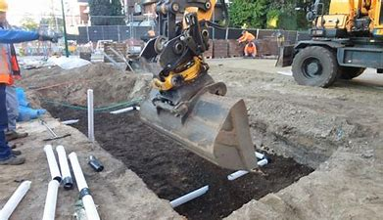
Eerste stappen omgevingsplan in Dordrecht
Mark den Uil m.den.uil@dordrecht.nl Regelbeheerder Omgevingsloket Drechtsteden

Slide 29
Wijzigingen Omgevingsplan
Voorbereidingsbesluit bodem: december 2023
Bruidsschat in beheer: februari 2024
Ontwikkelingen in het plan tot op heden
Regels Cultureel Erfgoed (ontwerp: feb 24, naar raad juni 24)
Plan Zuidbuitenpoldersekade ( in voorbereiding)
Plan Bouwhuyslocatie (in voorbereiding)
Thema Bodem (in voorbereiding)
Opstellen plan in eigen huis, vooralsnog geen adviesbureau’s

Slide 30
Werkwijze
Aparte map op OneDrive voor alle documenten
In de plansoftware een apart ‘kennismodel’ (= ‘project’ = ‘procedure’) voor alle wijzigingstrajecten
Binnen ieder traject versie nummering
Ieder traject beginnen met een duplicaat van de op dat moment vigerende regeling
Afspraken onder leiding van regelbeheerder
Binnen welke structuurelementen mag het traject juridische regels toevoegen, verwijderen of wijzigen
Bij noodzaak daarbuiten te wijzigen: afstemmen met regelbeheerder
Bij externe stakeholders: alleen toegang tot bepaalde kennismodellen
Vóór publicatie: gebruiken ‘besluit preview service’

Slide 31
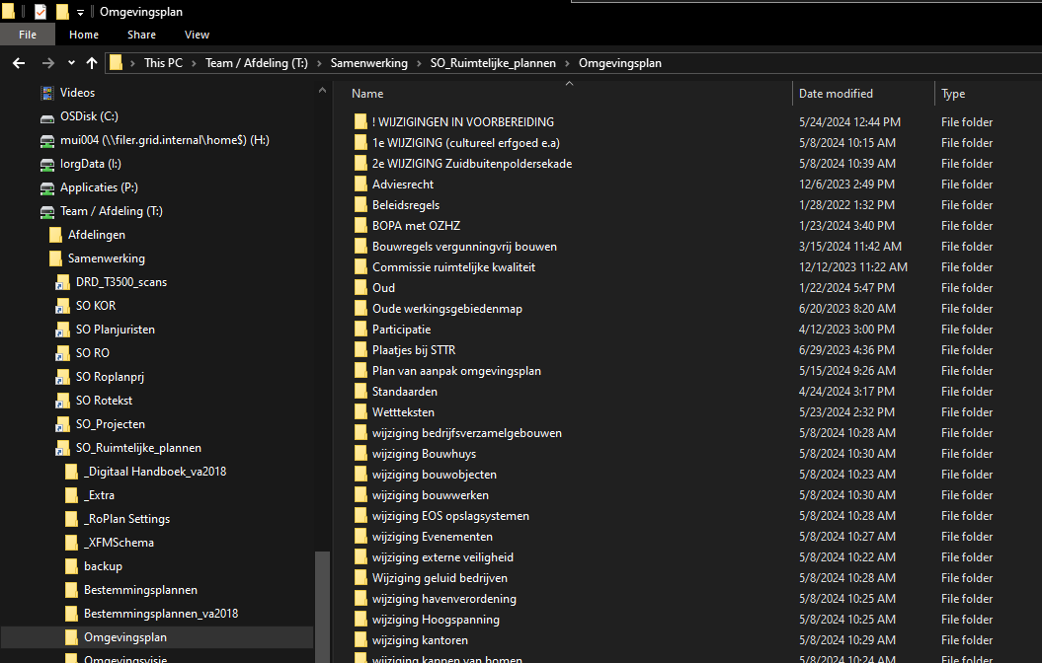
1. Projectmappen voor ‘gewone’ documenten
31

Slide 32
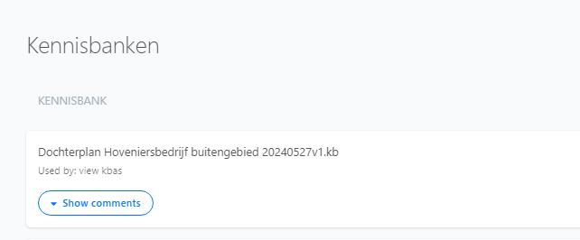
2. ‘Kennismodel’ per wijzigingstraject
32

Slide 33
3. Start met duplicaat vigerend plan
33

Slide 34
4. Toekennen wijzigingsrechten

Slide 35
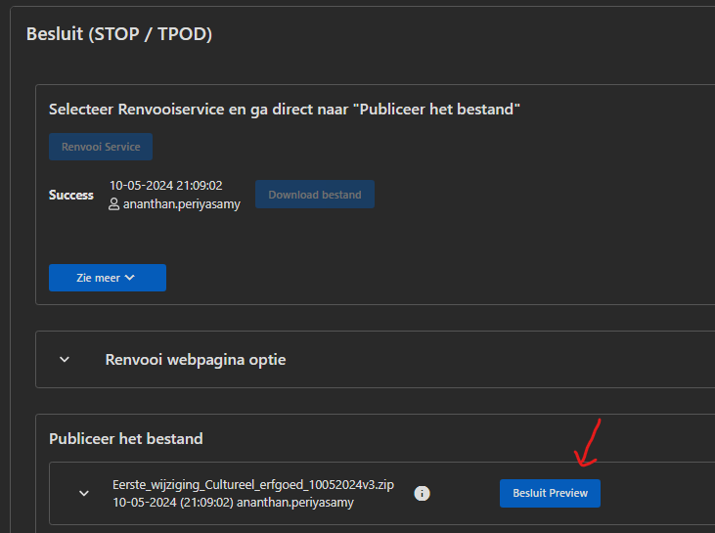
5. Gebruik Previewservice

Slide 36
Omgevingsverordening provincie Friesland

Slide 37
Provincie Friesland: opeenvolgende regelingversies
Def 1-3
Eerste versies
Def 4
Ganzenfourageergebieden
Ontw A
Zwemlocaties
Def 5
Rectificatie
Ontw B
Eerste Wijzigingsverordening
Ontw C
Ganzenfourageergeb.
1-1
1-2
1-3
1-4
1-5
1-6

Slide 38
In regels op de kaart

Slide 39
Samenwerking met adviesbureau’s

Slide 40
Samenwerken met adviesbureau’s verandert
Eén omgevingsplan!
Betekent anders samenwerken
Niet meer ‘losse plannetjes’ aanleveren (die oude vervangen of er overheen gelegd worden)
Gemeenten maken structuurkeuzen in omgevingsplan waar adviesbureaus rekening mee moeten houden
Veel directere relatie van het plan naar de dienstverlening
Daarbij
Veel gemeenten zijn nu nog zoekende in de beoogde structuur van het plan
Vragen
Hoe de samenhang in het plan bewaren?
Hoe gaan we concepten uitwisselen?
Hoe aan de slag als de structuur van het plan nog onvoldoende staat?

Slide 41
Mogelijkheden voor uitwisseling van concept plannen
Uitwisselen van STOP-TPOD bestanden (‘plan-plan koppeling’)
Bureau autoriseren om te werken binnen gemeentelijke plansoftware (in een eigen ‘wijzigingstraject’)
(In uiterste geval): Aanleveren in Word en Geo-bestanden
En ook hier is regie cruciaal, op inhoud en proces
Redeneerlijn en kaders voor het plan (‘handboek’)
Hoofdstuk indeling​
Aanwijzingen voor het schrijven van regels
Annotaties
Activiteitenlijst​ (!)

Slide 42
De ‘plan-plan koppeling’
DSO-LV
Meest actuele regelingversie (het ‘plan’)
Publicatie
Download
Gemeente
Adviesbureau
(ontwerp) wijzigingsbesluit
Meest actuele regelingversie
Export
Uitwisselpakket
. Evalueren
. Synchroniseren
. Annoteren
. Besluitvormingsproces
. Aanbrengen wijzigingen
en toevoegingen (kaders
vanuit gemeente!)
Export
Uitwisselpakket
Gewijzigde regeling (voorstel)
Gewijzigde regeling (voorstel)
(valideren)

Slide 43
Werkwijze ‘plan-plan koppeling’
Adviesbureau
Begint met actuele versie omgevingsplan
Downloadservice vanuit LV of ‘uitwisselpakket’ vanuit software
Voert wijzigingen door in deze ‘werkkopie’
Gebruik makend van plansoftware
Afstemming met gemeente! Kaders?
Biedt concept regeling aan aan gemeente
Exporteert vanuit de software een ‘uitwisselpakket’ gehele regeling inclusief mutaties
Toelichting voor gemeente (‘waar zitten wijzigingen?’)
Gemeente
Importeert regelingversie in de eigen plansoftware
Stelt (ontwerp) wijzigingsbesluit op in de eigen plansoftware
Vervolg volgens ‘gewoon’ publicatieproces

Slide 44
Plan-plan en parallelle wijzigingen
Hoe houd je als gemeente regie over het
wijzigen van het omgevingsplan?

Slide 45
Gemeente De Bilt
Waar werken we nu aan qua instrumenten:
Omgevingsvisie: ligt bij de raad voor vaststelling
Omgevingsplan:
Bruidsschat is in beheer genomen (23 januari 2024)
eerste wijziging omgevingsplan gaat als ontwerp ter inzage (juni 2024)
Bouwactiviteit vanuit de bruidsschat omzetten naar het nieuwe deel Omgevingsplan (najaar 2024)
Activiteiten uit de APV naar het Omgevingsplan (najaar 2024)
Overig
Woningbouwontwikkeling voor 850 woningen (aanpassing omgevingsvisie en vaststelling programma najaar 2024, wijziging Omgevingsplan zomer 2025)
Groenstructuurplan en Landschapsplan wordt verwerkt in de beleidscyclus (voorjaar 2025)
Uitvraag Parkeernota en herijking Erfgoednota obv beleidscyclus

Slide 46
Gemeente De Bilt
Hoe werken we aan de instrumenten:
Omgevingsvisie: eerste ervaringen visie-visie uitwisseling met adviesbureau
Programma:
samenwerking met meerdere externe adviesbureaus
word-document wordt door de gemeente in de software gezet
Gemeente levert sjabloon en technische vereisten
Omgevingsplan:
Bruidsschat is in beheer genomen door de gemeente zelf
Kleine wijzigingen doet de gemeente zelf
Opbouwen gemeentelijk Omgevingsplan doet de gemeente zelf
Gebiedsontwikkeling in samenwerking met meerdere adviesbureaus
Notes:
We hebben eerst geoefend op test eiland KV en daarna op de pre
De data van de andere gemeente bleek dieper in de informatieobjecten te zitten dan verwacht.

Slide 47
Gemeente De Bilt
Hoe bereiden we ons voor op het werken met parallelle wijzigingen van het Omgevingsplan:
Oefenen met de software
“droog oefenen” met drie fictieve casussen
Onderscheid masterplan en ontwikkellocaties
Notes:
Verschillende stukken Omgevingsplan, hoe werken met KB’s etc, het samenvoegen van kb’s etc

Slide 48
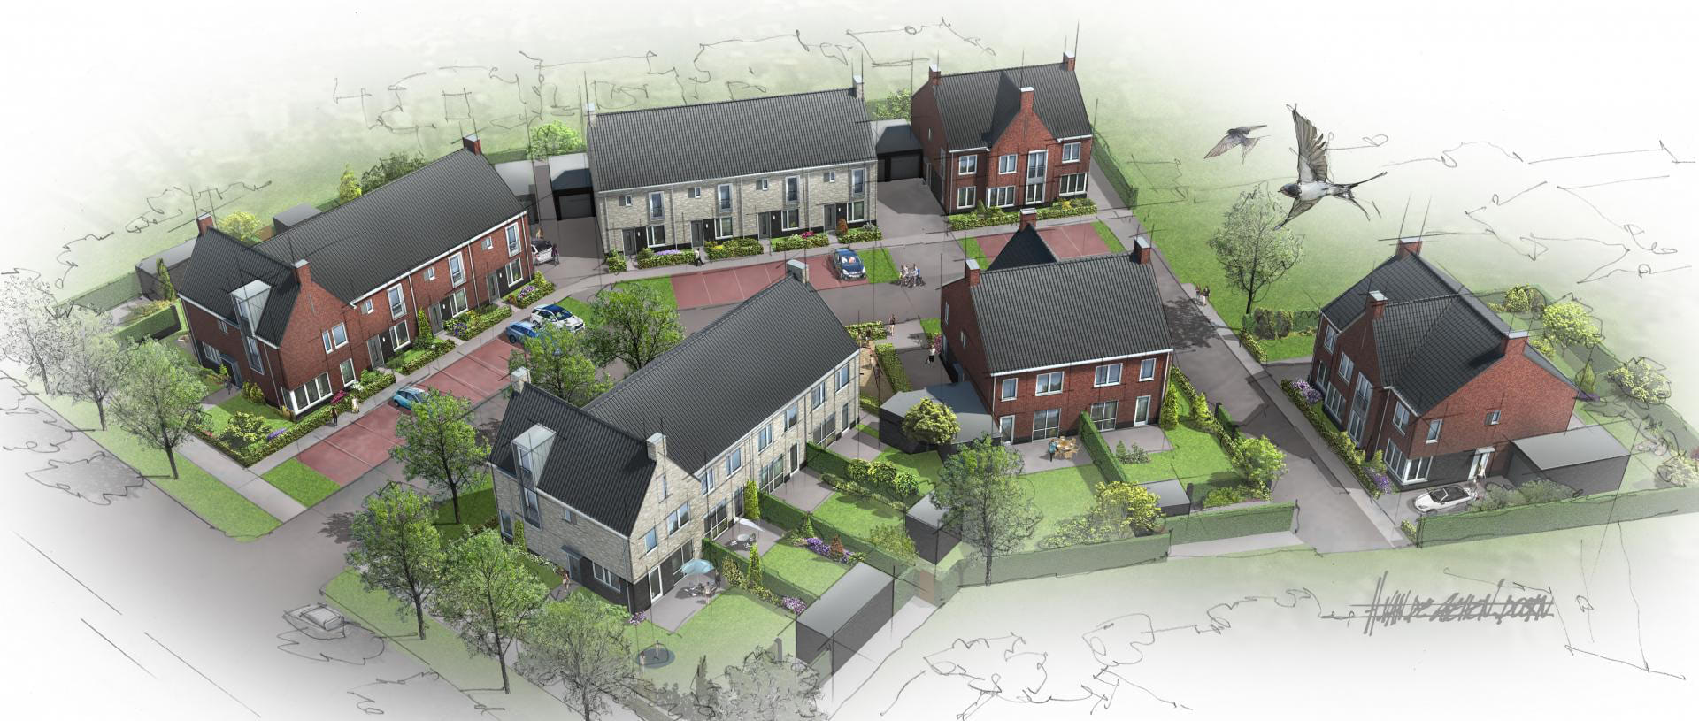
Casus: project 1 een uitbreidingslocatie

Slide 49
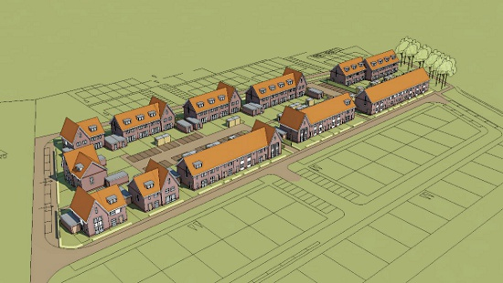
Casus: project 2 een inbreidingslocatie

Slide 50
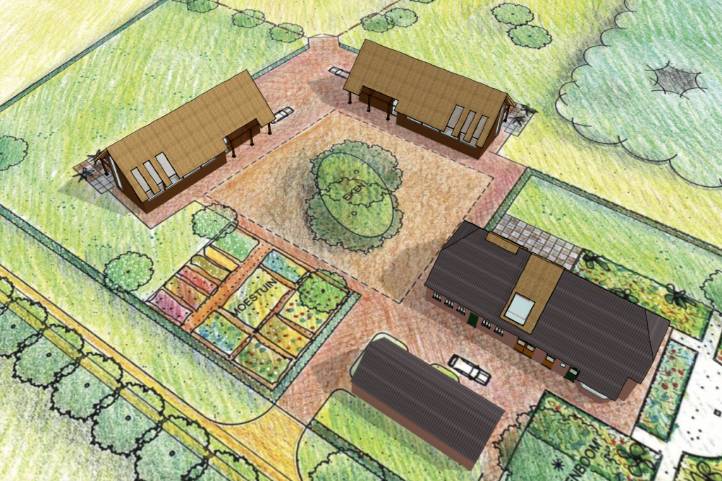
Casus: Project 3 een voormalig agrarisch bedrijf naar wonen
Notes:
Agrarisch bedrijf wil nog een half jaar koeien melken
In ontwikkelhoofdstuk regel je dat het ab nog bestaande agrarische activiteiten kan afronden en je maakt de bouw mogelijk,. In het masterplan regel je de functie wonen

Slide 51
Notes:
Welke activiteiten heb je nodig in het Omgevingsplan om de woningbouw te realiseren?
Wat zit er al in het Omgevingsplan
Wat zijn generieke activiteiten
Welke specifieke regels zijn er nodig

Slide 52
Planregels:
 | Project 1: uitbreiding | Project 2: inbreiding | Project 3: VAB
Bouwregels Type woning Aantal woningen Hoogte, breedte etc stedenbouw/architectuur | X | X | X
Parkeren Wel/niet op eigen terrein parkeernorm | X | X | X
Groen | X | X | X
Wat staat er al in het (tijdelijk) Omgevingsplan?
Wat wil je aanvullend regelen?
Wat zijn generieke regels? Wat zijn maatwerkregels?

Slide 53
Bouwregels
Als norm op de kaart
In de tekst

Slide 54
Voorbeeld: bouwhoogte en goothoogte
Paragraaf 1: voor het bouwen van hoofdgebouwen binnen de functie wonen gelden de volgende regels:
Artikel 1: de maximale bouwhoogte bedraagt:
Lid 1: ter plaatse van “geo-1” niet meer dan 10 meter
Lid 2: ter plaatse van“geo-2” niet meer dan 11 meter
Lid 3: ter plaatse van geo-3 niet meer dan 8 meter
Artikel 2: de maximale goothoogte bedraagt:
Lid 1: ter plaatse van “geo-1” niet meer dan 6 meter
Lid 2: ter plaatse van“geo-2” niet meer dan 6 meter
Lid 3: ter plaatse van geo-3 niet meer dan 3 meter
Notes:
TIP denk goed na over de namen voor je geo

Slide 55
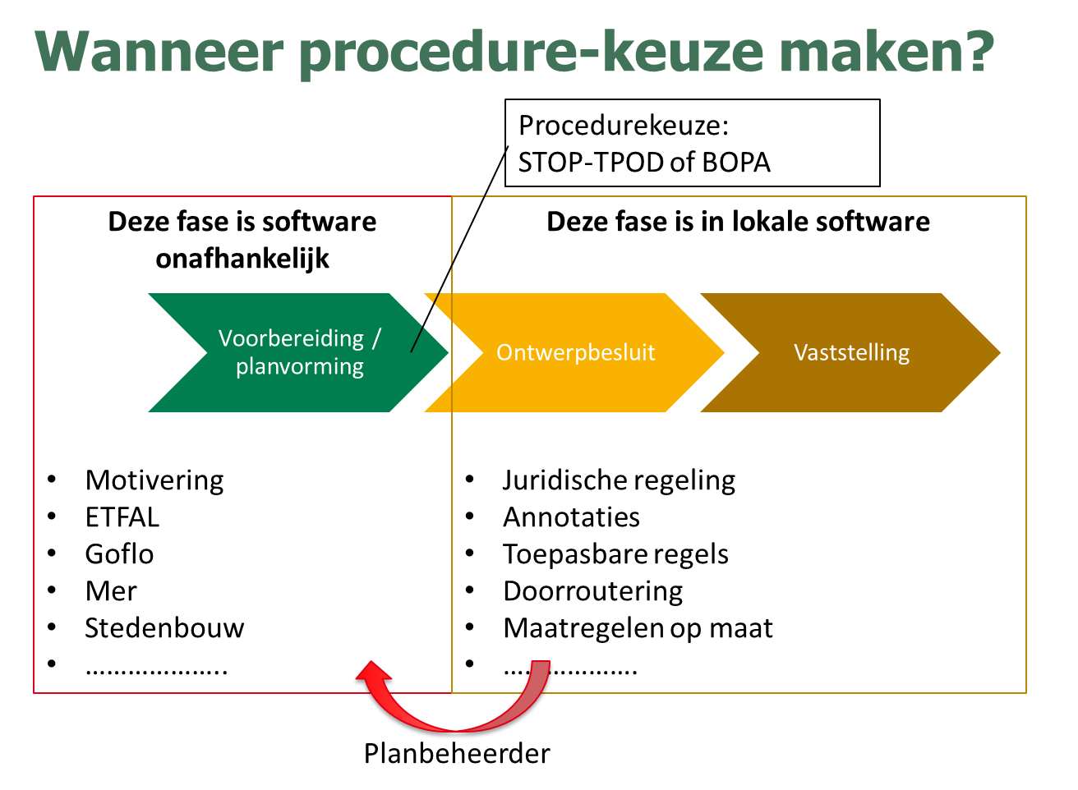

Slide 56
Sjabloon uitvraag
Wat krijgt een planbureau van ons:
Schrijfwijzer:
Annotatierichtlijn
Redeneerlijn
Structuur Omgevingsplan gemeente De Bilt
Technische vereisten
Sjabloon uitvraag (word of vanuit de software)
Planbureau schrijft planregels conform sjabloon
Planbureau schrijft de artikelgewijze toelichting
Maatwerkregels nodig? Eerst afstemmen met de gemeente
Welke wijzigingen in het masterplan

Slide 57
Ontwerp en vaststelling omgevingsplan
P1, P2 en P3 …. P3 is als eerste klaar voor procedure
Paragraaf 1: voor het bouwen van hoofdgebouwen (woningen) gelden de volgende regels:
Artikel 1: de maximale bouwhoogte bedraagt:
Lid 1: gereserveerd
Lid 2: gereserveerd
Lid 3: ter plaatse van geo-3 niet meer dan 8 meter
Artikel 2: de maximale goothoogte bedraagt:
Lid 1: gereserveerd
Lid 2: gereserveerd
Lid 3: ter plaatse van geo-3 niet meer dan 3 meter

Slide 58
Ontwerp en vaststelling omgevingsplan
P1, P2 en P3 …. P 1 en P3 is als eerste klaar voor procedure
Paragraaf 1: voor het bouwen van hoofdgebouwen (woningen) gelden de volgende regels:
Artikel 1: de maximale bouwhoogte bedraagt:
Lid 1: ter plaatse van “geo-1” niet meer dan 10 meter
Lid 2: gereserveerd
Lid 3: ter plaatse van geo-3 niet meer dan 8 meter
Artikel 2: de maximale goothoogte bedraagt:
Lid 1: ter plaatse van “geo-1” niet meer dan 6 meter
Lid 2: gereserveerd
Lid 3: ter plaatse van geo-3 niet meer dan 3 meter

Slide 59
Gemeente De Bilt
Hoe nu verder:
De drie casussen uitwerken en doorlopen met 3 varianten
3 besluiten op 1 avond
3 ontwerpen, 1 vaststelling
1 ontwerp, 1 vaststelling
Notes:
3 besluiten op 1 avond die van volgorde kunnen veranderen dan moet je meerdere kb’s voorbereiden. Als er ook nog amendementen in de mix zijn moet je meerdere tot zelfs 12 stuks voorbrereiden als je ze klaar wil hebben liggen.

Slide 61
Beheer van het Omgevingsplan
Ken je plansoftware
Inrichten van de plansoftware (locaties, activiteitenlijst etc)
Wat is je dienstverleningsniveau (minimale niveau vergunningcheck)
Weet hoe je moet annoteren om TR te kunnen maken (annotatiestrategie)
Schrijfwijzer en redeneerlijn mbt structuur Omgevingsplan
Versiebeheer en archivering (Plan en TR)
Machtigingen en authorisatie

Slide 62
Het bredere beeld vanuit adviesbureaus
Voor enkele tientallen gemeenten (schatting met grote bandbreedte!) wordt gewerkt aan een omgevingsplan in STOP
Zowel gebiedsontwikkeling als neerzetten basisplan
Nog veel ‘groene weide’, dus nog weinig sprake van wijzigingen die moeten aansluiten/inpassen in een reeds bestaand plan
Meest gebruikte werkwijzen
Werken in software van gemeenten
Word en Geobestanden los
(Digitale uitwisseling is nu nog uitzondering)
Notes:
In de aanloopfase hebben we een hoop te leren, maar uiteindelijk gaat het om de genoemde voordelen.
Kort door de bocht: wij moeten in het maakproces oplossen wat anders de raadpleger had moeten oplossen.

Slide 63
Waar brengt dit ons?

Slide 64
Eén omgevingsplan: voordelen op termijn
Draagt bij aan samenhang en eenduidigheid binnen de regeling
De lezer hoeft niet zelf de juridische situatie ‘bijeen te sprokkelen’ uit meerdere documenten
Áls het plan eenmaal staat wordt wijzigen eenvoudiger
Notes:
In de aanloopfase hebben we een hoop te leren, maar uiteindelijk gaat het om de genoemde voordelen.
Kort door de bocht: wij moeten in het maakproces oplossen wat anders de raadpleger had moeten oplossen.

Slide 65
De eerste stukjes van de puzzel beginnen op hun plek te vallen
De eerste functies in de plansoftware komen beschikbaar
De eerste gemeenten werken parallel aan afzonderlijke trajecten
Adviesbureaus en gemeenten vinden uiteenlopende oplossingen om conceptplannen uit te wisselen
#Hetkanwel

Slide 66
Tegelijk is er nog veel …

